Slide 1
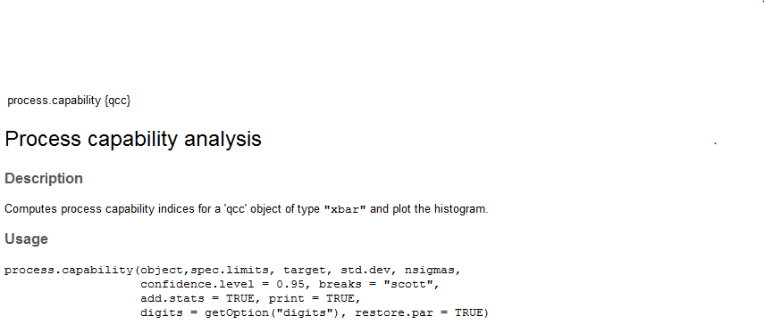
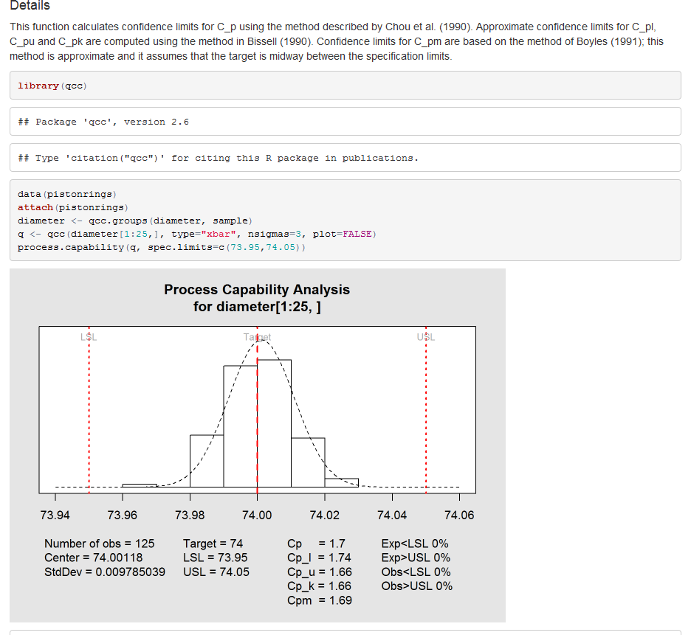
intermediate presentation
프로젝트 개요
프로젝트 내용
시연
프로젝트 관리
2.4-1 PCA 관련 패키지 조사 및 function검증
PCA 관련 R 패키지 조사
Step1. 관련 패키지 검색
Step2. 패키지 설치
Step3. 패키지 확인
1. 관련 Key-word 검색
2. 카테고리별 검색
(Cran-r)
1. install.package(“ ”)
2. library(“ ”)
3. ??PacageName
1. Description 확인
Function()
기능 조사
및 검증
Step4. function 조사
Step5. function 검증
Step6. 추가 function 조사
1. function() 기능조사
2. function() 선별
3. 내부 code 조사
1. example() 확인
2. 결과값 검증
1. 새로 추가 할 function 정의
PCA Plug in 패키지 모듈 | R 패키지
 | qcc 패키지 | Sixsigma 패키지 | qcr 패키지 | Quality Tools 패키지 | PCA 패키지
공정능력분석 (정규분포) | process. capability() | ss.study.ca) | qcs.cp() | cp() | pca.normdist
공정능력분석 (군간/군내) |  |  |  |  | pca.withBet
공정능력분석 (비정규) |  |  |  | pcr()
공정능력분석 (이항분포) |  |  |  |  | pca.bino
공정능력분석 (포아송분포) |  |  |  |  | pca.pos
Notes:
다음은 앞서 정의한 개발프로세스를 적용하여 PCA플러그인 패키지에 적용한 예입니다.
R에서 공정능력분석과 연관된 패키지를 3단계 스텝을 밟아 qcc, Sixsigma, qcr, qualityTools라는 패키지를 찾았습니다.
그 다음 각 패키지에 존재하는 function()을 검색해 function 에 쓰이는 변수를 확인하고 더욱 깊숙히 들어가 참고할 수 있는 function의 내부 알고리즘을 확인했습니다.
또한 결과값으로 나오는 값이 정말 신뢰할 만한 값인지를 확인 하기위해 예제문제를 통해 확인했습니다..

Slide 2
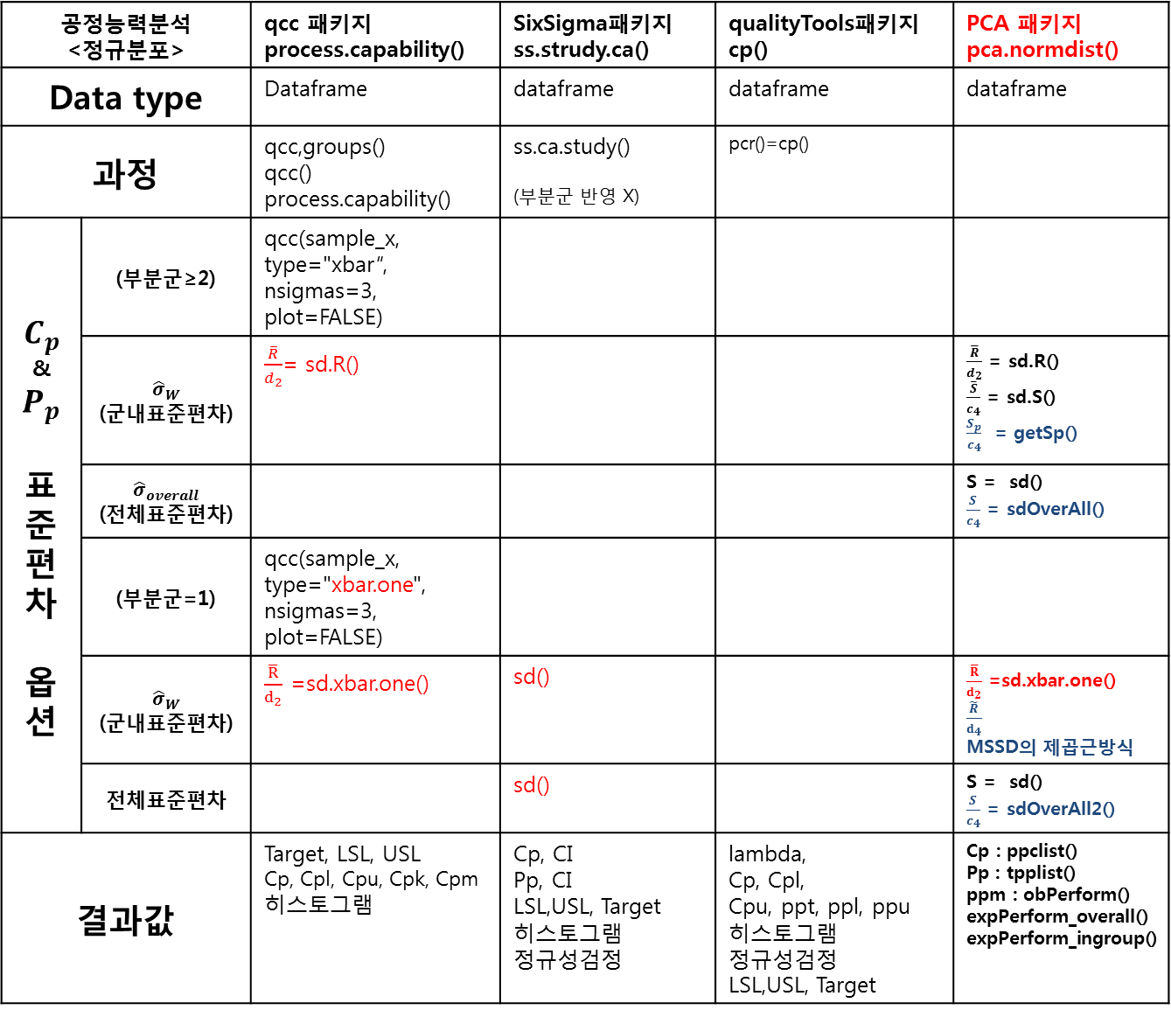
공정능력분석 <정규분포> |  | qcc 패키지 process.capability() | SixSigma패키지 ss.strudy.ca() | qualityTools패키지 cp() | PCA 패키지 pca.normdist()
Data type |  | Dataframe | dataframe | dataframe | dataframe
과정 |  | qcc,groups() qcc() process.capability() | ss.ca.study() (부분군 반영 X) | pcr()=cp()
$$C_{p}$$ & $$P_{p}$$ 표준편차 옵션 | (부분군≥2) | qcc(sample_x, type="xbar“, nsigmas=3, plot=FALSE)
 | $${\hat{σ}}_{W}$$ (군내표준편차) | $\frac{\overline{R}}{d_{2}}$= sd.R() |  |  | $\frac{\overline{R}}{d_{2}}$ = sd.R() $\frac{\overline{S}}{c_{4}}$ = sd.S() $\frac{S_{p}}{c_{4}}$ = getSp()
 | $${\hat{σ}}_{overall}$$ (전체표준편차) |  |  |  | S = sd() $\frac{S}{c_{4}}$ = sdOverAll()
 | (부분군=1) | qcc(sample_x, type="xbar.one", nsigmas=3, plot=FALSE)
 | $${\hat{σ}}_{W}$$ (군내표준편차) | $\frac{\overline{R}}{d_{2}}$ =sd.xbar.one() | sd() |  | $\frac{\overline{R}}{d_{2}}$ =sd.xbar.one() $\frac{\tilde{R}}{d_{4}}$ MSSD의 제곱근방식
 | 전체표준편차 |  | sd() |  | S = sd() $\frac{S}{c_{4}}$ = sdOverAll2()
결과값 |  | Target, LSL, USL Cp, Cpl, Cpu, Cpk, Cpm 히스토그램 | Cp, CI Pp, CI LSL,USL, Target 히스토그램 정규성검정 | lambda, Cp, Cpl, Cpu, ppt, ppl, ppu 히스토그램 정규성검정 LSL,USL, Target | Cp : ppclist() Pp : tpplist() ppm : obPerform() expPerform_overall() expPerform_ingroup()

Slide 3
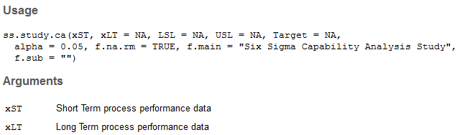
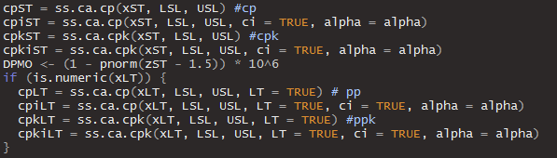
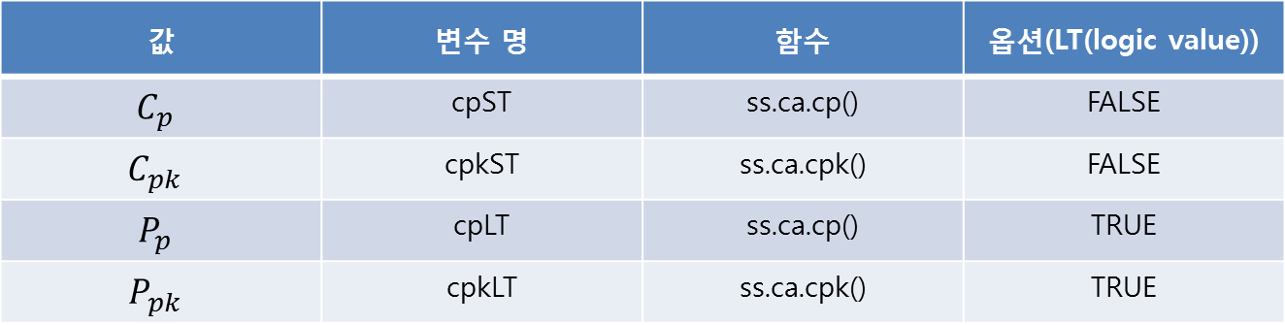
SixSigma > ss.study.ca()
ss.study.ca()는 변수를 두가지 형태, xST, xLT로 받습니다.
데이터 형태에 따라 구하는 값이 다름. xLT : short term -> cp, cpk xLT : long term -> pp, ppk
ss.study.ca() package에서 cp, cpk와 pp, ppk값에 해당하는 변수는 cpST, cpkST 와 cpLT, cpkLT
이 값들을 구하는 값들은 ss.ca.cp()와 ss.ca.cpk()로 구하며 pp와 ppk값의 구분은 함수의 옵션인 LT = TRUE로 구분
값 | 변수 명 | 함수 | 옵션(LT(logic value))
$$C_{p}$$ | cpST | ss.ca.cp() | FALSE
$$C_{pk}$$ | cpkST | ss.ca.cpk() | FALSE
$$P_{p}$$ | cpLT | ss.ca.cp() | TRUE
$$P_{pk}$$ | cpkLT | ss.ca.cpk() | TRUE

Slide 4
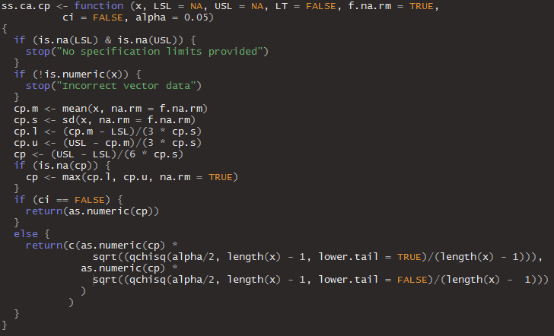
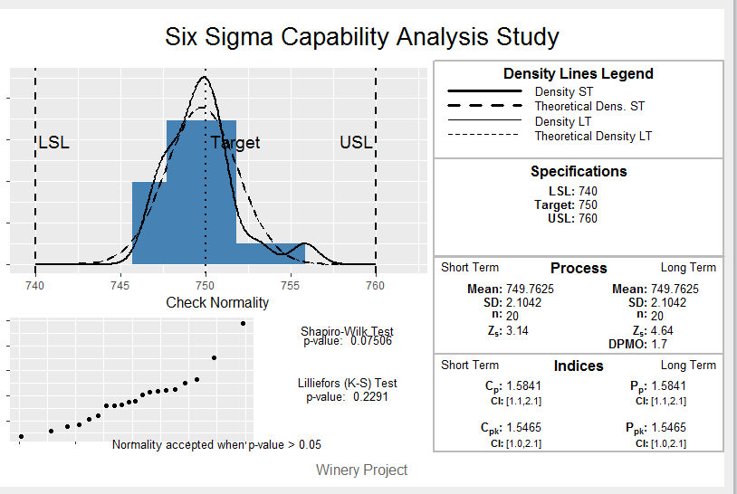
SixSigma > ss.study.ca()
<ss.ca.cp() 함수>
ss.ca.cp()가 옵션인 LT에 의해 LT = FALSE일 때 cp, LT = TRUE일 때 pp값을 구한다.
하지만 ss.ca.cp() 함수를 보면 LT 값을 사용하지 않는 것을 알 수 있다.
ss.ca.cpk() 함수도 동일함을 확인할 수 있다.
실제 결과값에서 cp와 pp값이, pp와 ppk값이 동일함을 알 수 있다.

Slide 5
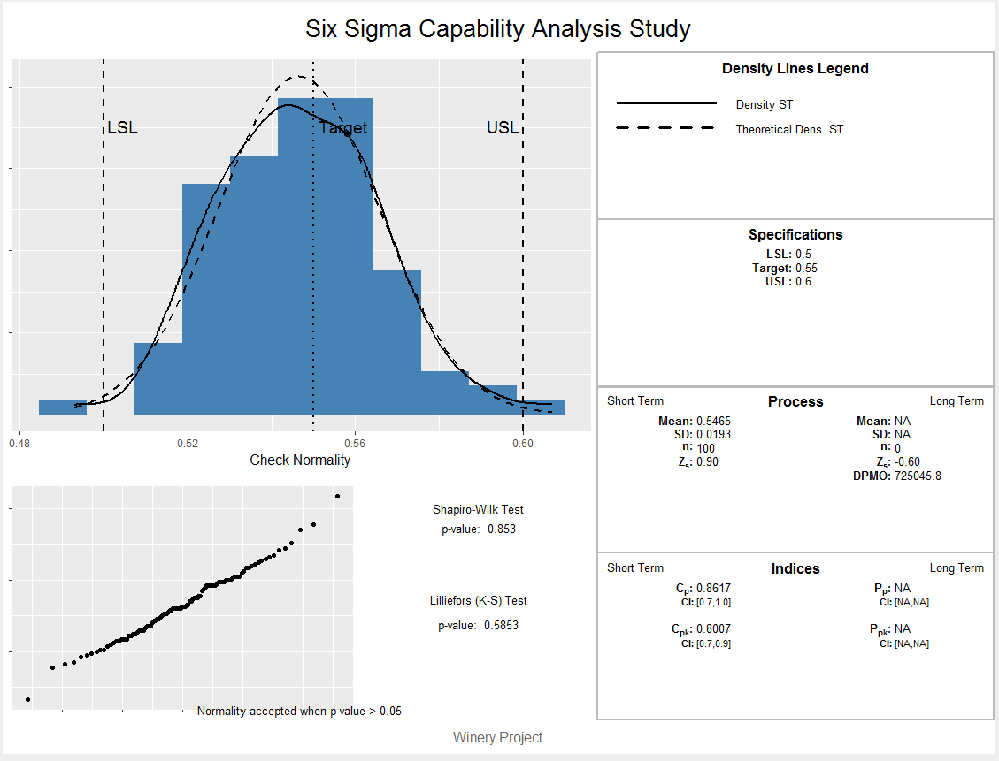
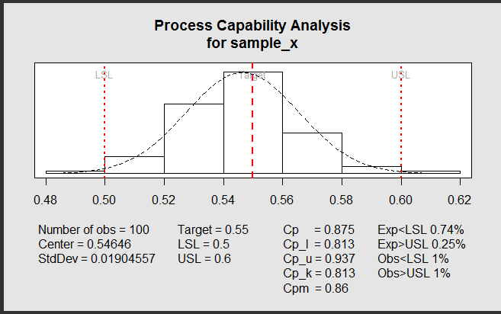
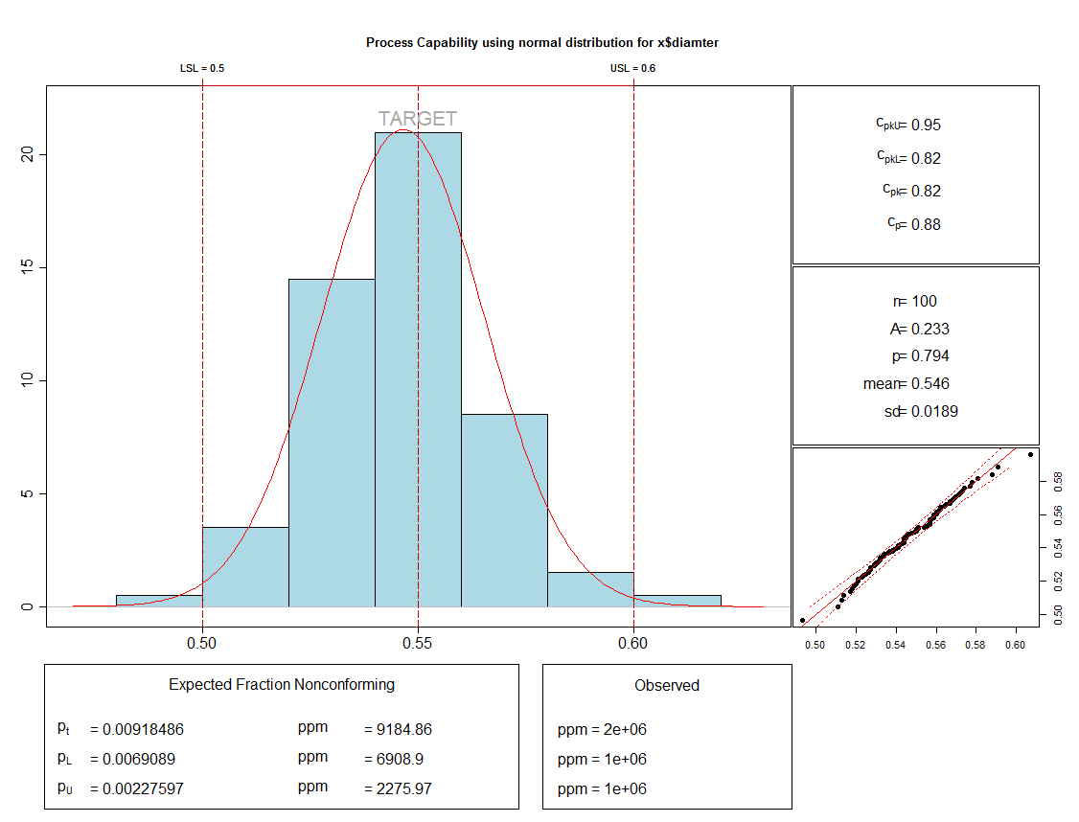
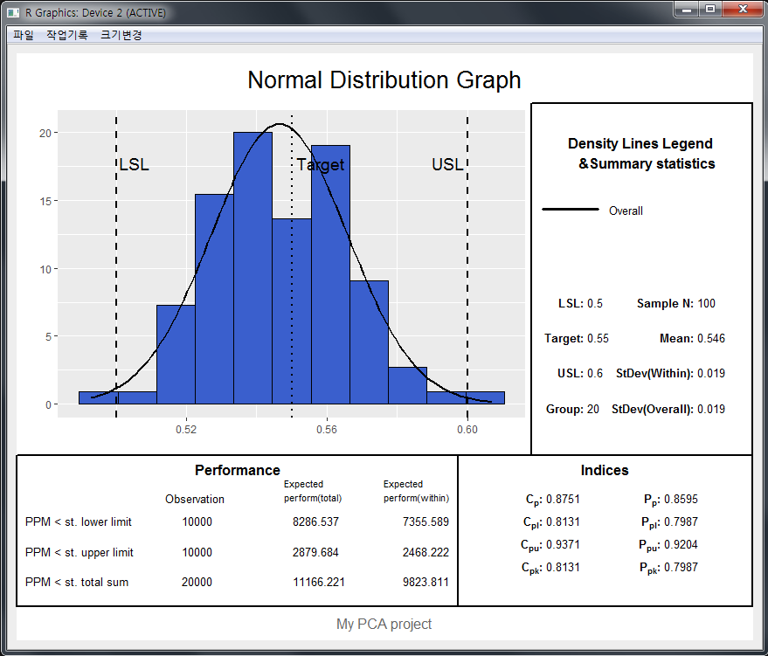
공정능력분석 <정규분포> | qcc 패키지 process.capability() | SixSigma패키지 ss.strudy.ca() | qualityTools패키지 cp() | PCA 패키지 pca.normdist()
qcc 패키지
process.capability()
SixSigma패키지
ss.strudy.ca()
qualityTools패키지
cp()
PCA 패키지
pca.normdist()

Slide 6
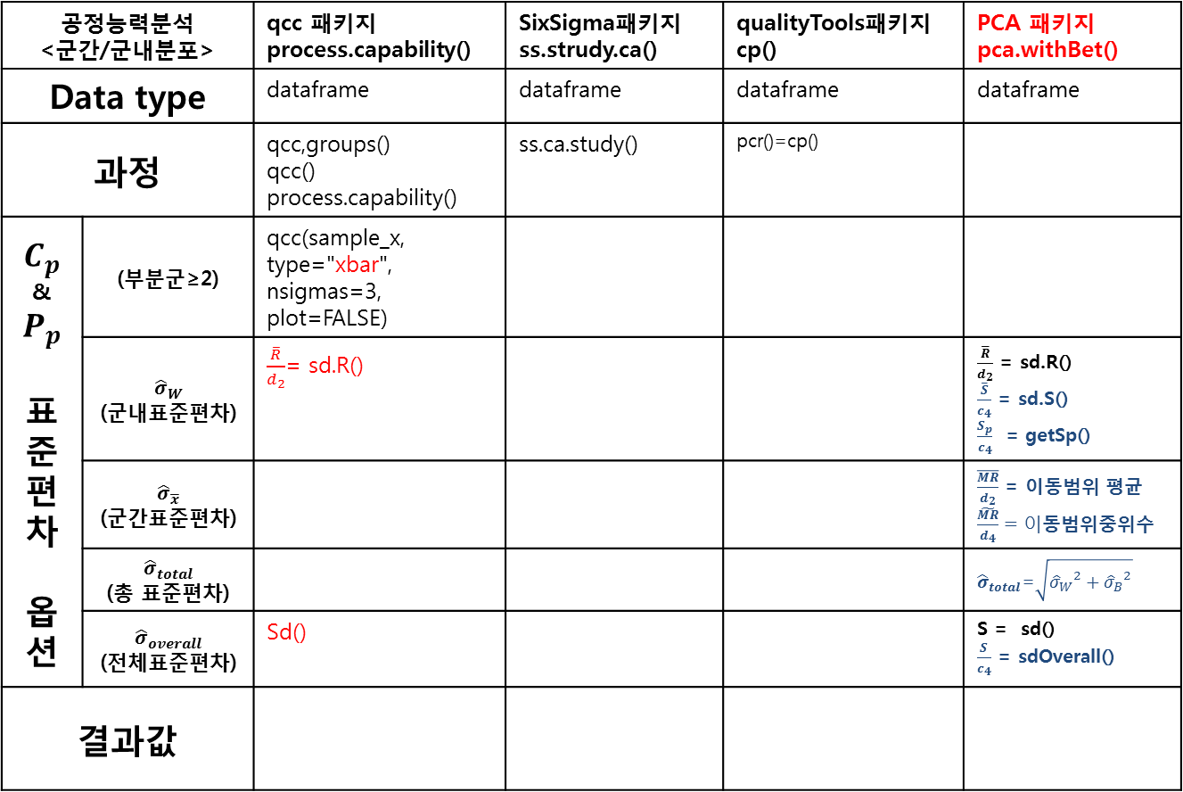
공정능력분석 <군간/군내분포> |  | qcc 패키지 process.capability() | SixSigma패키지 ss.strudy.ca() | qualityTools패키지 cp() | PCA 패키지 pca.withBet()
Data type |  | dataframe | dataframe | dataframe | dataframe
과정 |  | qcc,groups() qcc() process.capability() | ss.ca.study() | pcr()=cp()
$$C_{p}$$ & $$P_{p}$$ 표준편차 옵션 | (부분군≥2) | qcc(sample_x, type="xbar", nsigmas=3, plot=FALSE)
 | $${\hat{σ}}_{W}$$ (군내표준편차) | $\frac{\overline{R}}{d_{2}}$= sd.R() |  |  | $\frac{\overline{R}}{d_{2}}$ = sd.R() $\frac{\overline{S}}{c_{4}}$ = sd.S() $\frac{S_{p}}{c_{4}}$ = getSp()
 | $${\hat{σ}}_{\overline{x}}$$ (군간표준편차) |  |  |  | $\frac{\overline{MR}}{d_{2}}$ = 이동범위 평균 $\frac{\tilde{MR}}{d_{4}}=이$동범위중위수
 | $${\hat{σ}}_{total}$$ (총 표준편차) |  |  |  | ${\hat{σ}}_{total}$=$\sqrt{{{\hat{σ}}_{W}}^{2}+{{\hat{σ}}_{B}}^{2}}$
 | $${\hat{σ}}_{overall}$$ (전체표준편차) | Sd() |  |  | S = sd() $\frac{S}{c_{4}}$ = sdOverall()
결과값
PCA Plug in 패키지 모듈 | R 패키지
 | qcc 패키지 | Sixsigma 패키지 | qcr 패키지 | Quality Tools 패키지 | PCA 패키지
공정능력분석 (정규분포) | process. capability() | ss.study.ca) | qcs.cp() | cp() | pca.normdist
공정능력분석 (군간/군내) |  |  |  |  | pca.withBet
공정능력분석 (비정규) |  |  |  | pcr()
공정능력분석 (이항분포) |  |  |  |  | pca.bino
공정능력분석 (포아송분포) |  |  |  |  | pca.pos

Slide 7
공정능력분석 <비정규분포> |  | qcc 패키지 process.capability() | SixSigma패키지 ss.strudy.ca() | qualityTools패키지 cp() | PCA 패키지 pca.nonormal()
Data type |  | dataframe | dataframe | dataframe | dataframe
과정 |  | qcc,groups() qcc() process.capability() | ss.ca.study() | adSim() = 최적분포 pcr() = 최적분포의 Cp | pca.sim() = adSim()변형
비 정 규분포 | Logistic |  |  |  | pca.sim(): 최적 분포를 찾음 pcr(): 비정규분포에 대한 공정능력분석
 | exponential
 | weibull
 | gamma
결과값
PCA Plug in 패키지 모듈 | R 패키지
 | qcc 패키지 | Sixsigma 패키지 | qcr 패키지 | Quality Tools 패키지 | PCA 패키지
공정능력분석 (정규분포) | process. capability() | ss.study.ca) | qcs.cp() | cp() | pca.normdist
공정능력분석 (군간/군내) |  |  |  |  | pca.withBet
공정능력분석 (비정규) |  |  |  | pcr()
공정능력분석 (이항분포) |  |  |  |  | pca.bino
공정능력분석 (포아송분포) |  |  |  |  | pca.pos

Slide 8
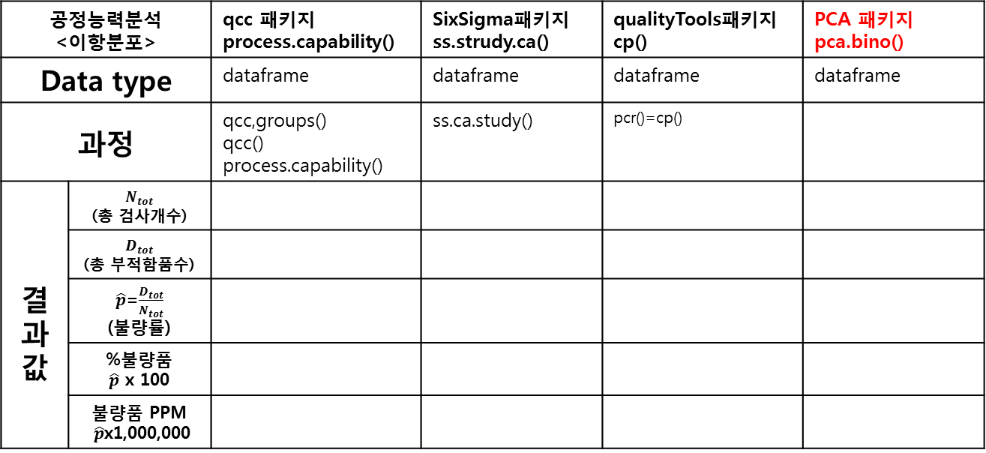
공정능력분석 <이항분포> |  | qcc 패키지 process.capability() | SixSigma패키지 ss.strudy.ca() | qualityTools패키지 cp() | PCA 패키지 pca.bino()
Data type |  | dataframe | dataframe | dataframe | dataframe
과정 |  | qcc,groups() qcc() process.capability() | ss.ca.study() | pcr()=cp()
결과값 | $$N_{tot}$$ (총 검사개수)
 | $$D_{tot}$$ (총 부적함품수)
 | $\hat{p}$=$\frac{D_{tot}}{N_{tot}}$ (불량률)
 | %불량품 $\hat{p}$ x 100
 | 불량품 PPM $\hat{p}$x1,000,000
PCA Plug in 패키지 모듈 | R 패키지
 | qcc 패키지 | Sixsigma 패키지 | qcr 패키지 | Quality Tools 패키지 | PCA 패키지
공정능력분석 (정규분포) | process. capability() | ss.study.ca) | qcs.cp() | cp() | pca.normdist
공정능력분석 (군간/군내) |  |  |  |  | pca.withBet
공정능력분석 (비정규) |  |  |  | pcr()
공정능력분석 (이항분포) |  |  |  |  | pca.bino
공정능력분석 (포아송분포) |  |  |  |  | pca.pos

Slide 9
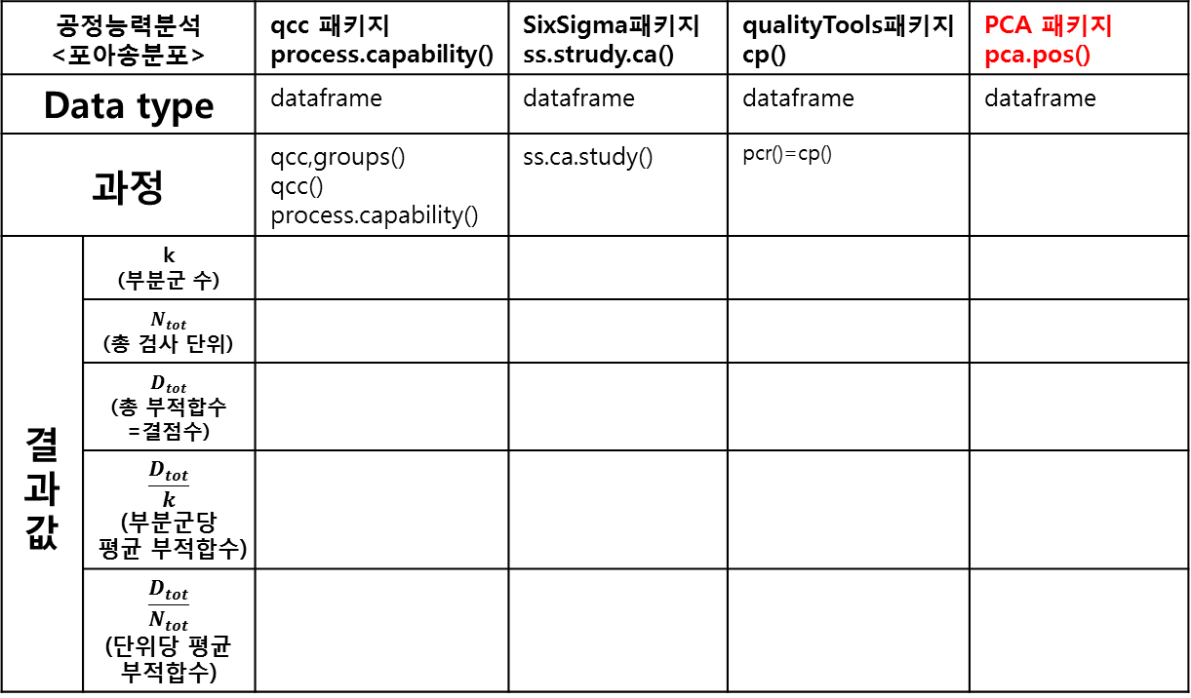
공정능력분석 <포아송분포> |  | qcc 패키지 process.capability() | SixSigma패키지 ss.strudy.ca() | qualityTools패키지 cp() | PCA 패키지 pca.pos()
Data type |  | dataframe | dataframe | dataframe | dataframe
과정 |  | qcc,groups() qcc() process.capability() | ss.ca.study() | pcr()=cp()
결과값 | k (부분군 수)
 | $$N_{tot}$$ (총 검사 단위)
 | $$D_{tot}$$ (총 부적합수 =결점수)
 | $$\frac{D_{tot}}{k}$$ (부분군당 평균 부적합수)
 | $$\frac{D_{tot}}{N_{tot}}$$ (단위당 평균 부적합수)
PCA Plug in 패키지 모듈 | R 패키지
 | qcc 패키지 | Sixsigma 패키지 | qcr 패키지 | Quality Tools 패키지 | PCA 패키지
공정능력분석 (정규분포) | process. capability() | ss.study.ca) | qcs.cp() | cp() | pca.normdist
공정능력분석 (군간/군내) |  |  |  |  | pca.withBet
공정능력분석 (비정규) |  |  |  | pcr()
공정능력분석 (이항분포) |  |  |  |  | pca.bino
공정능력분석 (포아송분포) |  |  |  |  | pca.pos

